Slide 1

Факультет компьютерных наук Департамент программной инженерии Курсовая работа ПРОГРАММА РЕШЕНИЯ ЗАДАЧИ МАРШРУТИЗАЦИИ С ОГРАНИЧЕНИЕМ ПО ГРУЗОПОДЪЕМНОСТИ НА ОСНОВЕ МЕТОДА ИМИТАЦИИ ОТЖИГА
Выполнил студент группы БПИ163
Д.В. Строков
Научный руководитель:
Преподаватель департамента ПИ ФКН
Е.Н. Береснева
Высшая школа экономики, Москва, 2018
www.hse.ru
1

Slide 2

Описание предметной области
Задача маршрутизации с ограничением по грузоподъёмности (CVRP) – одна из подзадач класса задач маршрутизации.
На заданных вершинах графа и их грузом требуется минимизировать суммарную дистанцию маршрутов, начинающихся и заканчивающихся в заданной вершине (депо), что сумма грузов на каждом из маршрутов не превышает заданного ограничения по грузоподъёмности, а каждая вершина посещена.
Алгоритм имитации отжига – один из самых широко известных алгоритмов глобальной оптимизации, находящих приблизительные решения для задач NP-сложности.
2
Высшая школа экономики, Москва, 2018

Slide 3
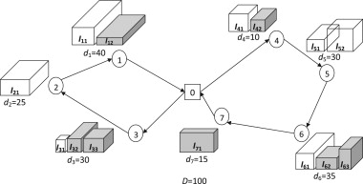
Актуальность работы
На данный момент эта задача очень распространена, и возникает повсеместно. Например для построения маршрутов грузовых машин, дронов, доставщиков, военных самолётов и т.д.
3
Высшая школа экономики, Москва, 2018

Slide 4
Цель и задачи работы
Цель работы
Разработать программу, решающую задачу CVRP посредством методом имитации отжига и визуализирующую решение.
Задачи работы
1. Реализовать интерфейс.
а) Интерфейс управления.
б) Визуализация решения.
2. Реализовать алгоритм решения.
а) Реализовать модель задачи и решения.
б) Реализовать алгоритм имитации отжига на задаче.
3. Реализовать конвейер информации между интерфейсом и алгоритмом.
4
Высшая школа экономики, Москва, 2018

Slide 5
Анализ существующих решений
Программных продуктов, реализующих решение и визуализацию данной задачи в открытом доступе обнаружено не было.
5
Высшая школа экономики, Москва, 2018

Slide 6
Выбор моделей, методов и алгоритмов
Согласно выбранной теме курсовой работы для решения задачи используется
алгоритм имитации отжига
6
Высшая школа экономики, Москва, 2018

Slide 7
Алгоритм имитации отжига
Имитация отжига – метод глобальной оптимизации. Находит глобальный минимум/максимум для некоторой числовой функции.
Положим целевую функцию
f(S) равной суммарным дистанциям всех выбранных маршрутов,
где S – это текущее корректное состояние, описывающее все маршруты
7
Высшая школа экономики, Москва, 2018

Slide 8
Шаги алгоритма имитации отжига
1. Сгенерировать случайные корректные марщруты.
2. Установить начальную температуру T.
3. Пока не достигнута минимальная температура или не превышен лимит по времени:
3.1 Создать случайное изменение поля S_next путём случайного изменения маршрутов.
3.2 Если f(S_next) < f(S) применить изменение (S = S_next).
Если f(S_next) > f(S) применить изменение (S = S_next)
с вероятностью exp((f(S) – f(S_next)) / T).
3.3 Понизить температуру T.
8
Высшая школа экономики, Москва, 2018

Slide 9






Технологии и инструменты реализации
C++ – язык с помощью которого написан алгоритм.
Vue.js – фреймворк для реализации интерфейса.
Webpack – инструмент для сборки интерфейса.
Chromium Embedded Framework – платформа
для отображения веб-интерфейса в приложении
Git – использованная система контроля версий.
GitHub – бесплатное хранилище репозиториев.
9
Высшая школа экономики, Москва, 2018

Slide 10
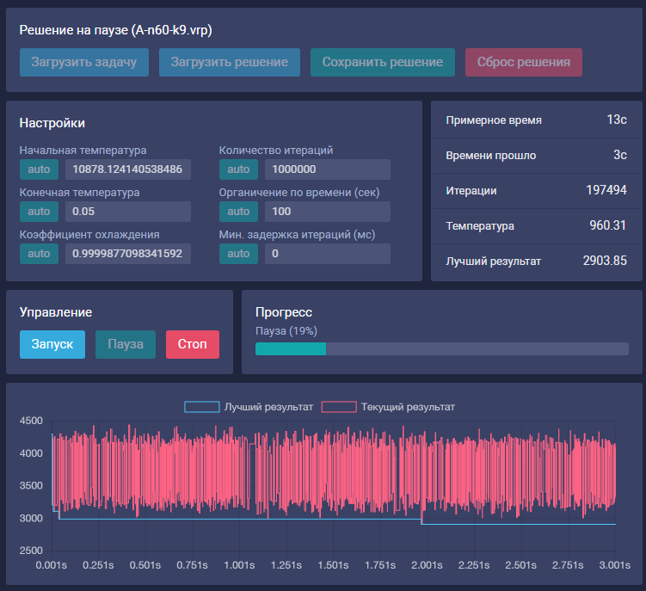
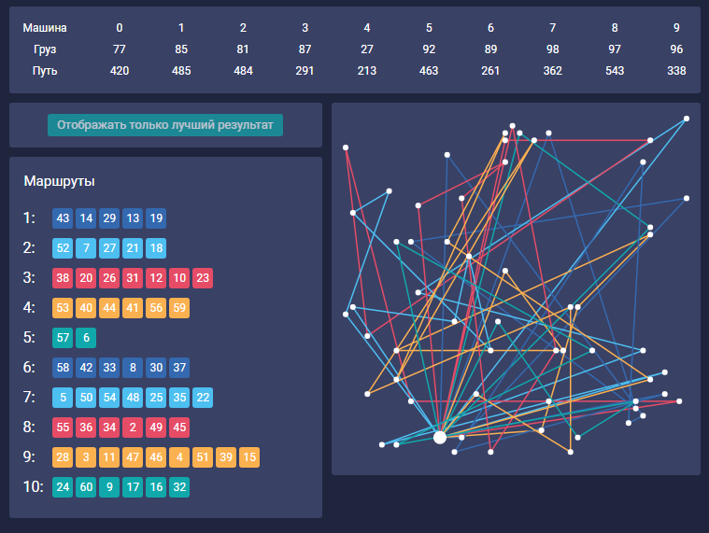
Результат
Интерфейс программы
10
Высшая школа экономики, Москва, 2018

Slide 11
Возможные пути дальнейшего развития
Реализовать программу в виде веб-сервиса.
Сделать “интеллектуальные” варианты перехода между состояниями.
Добавить возможность пользователю менять маршруты вручную.
Добавить возможность записывать историю изменений лучшего результата решения.
11
Высшая школа экономики, Москва, 2018

Slide 12

Строков Дмитрий
strokovghost@gmail.com
+7-913-447-35-09
12

